Slide 1

PHÒNG GIÁO DỤC VÀ ĐÀO TẠO ……….
TRƯỜNG …………..
MÔN TOÁN 7 (CÁNH DIỀU )
GV:…..
NĂM HỌC: 2022 - 2023

Slide 2
CHỦ ĐỀ 3
DUNG TÍCH PHỔI
(Tiết 2)

Slide 3





HĐ
NHÓM
HĐ
CẶP ĐÔI
HĐ
CÁ NHÂN

Slide 4
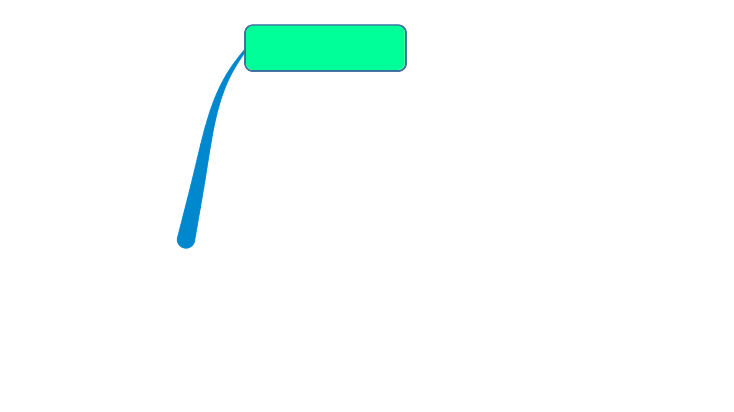




NOTES
Khởi động
Thực hành tính dung tích phổi chuẩn
Báo cáo kết quả thực hành

Slide 5

Hoạt động 1
Khởi động

Slide 6

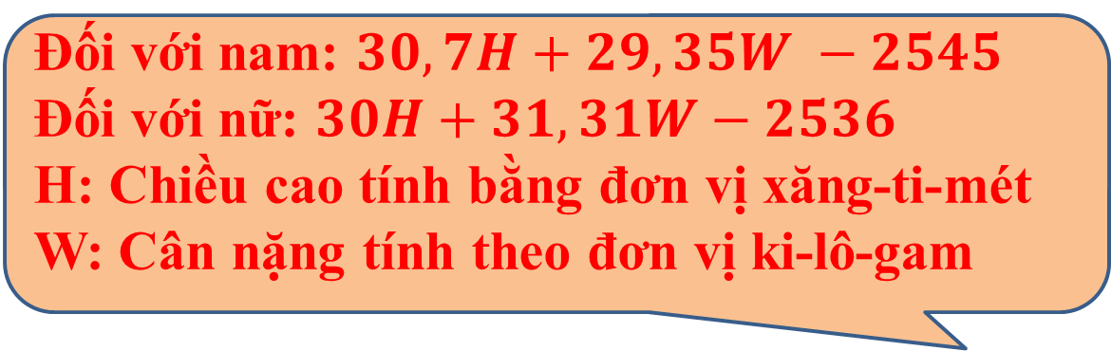
KIỂM TRA BÀI CŨ
Nêu công thức tính dung tích toàn phổi chuẩn?
Đối với nam: $30,7H+29,35W −2545$
Đối với nữ: $30H+31,31W−2536$
H: Chiều cao tính bằng đơn vị xăng-ti-mét
W: Cân nặng tính theo đơn vị ki-lô-gam

Slide 7

Hoạt động 2
Thực hành

Slide 8

CHỦ ĐỀ 3: DUNG TÍCH PHỔI
Thực hành tính dung tích phổi chuẩn của từng thành viên trong nhóm
NHIỆM VỤ:
- Chia lớp thành 4 tổ
- Phân công tổ trưởng, thư ký
- Chuẩn bị dụng cụ đo cân nặng, chiều cao
- Đo chiều cao cân nặng từng thành viên
- Tự tính dung tích phổi của bản thân
- Tổng hợp báo cáo

Slide 9

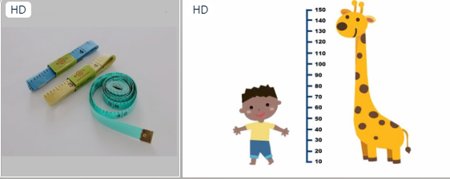
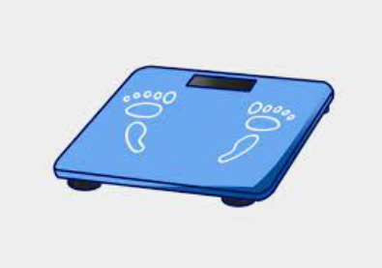
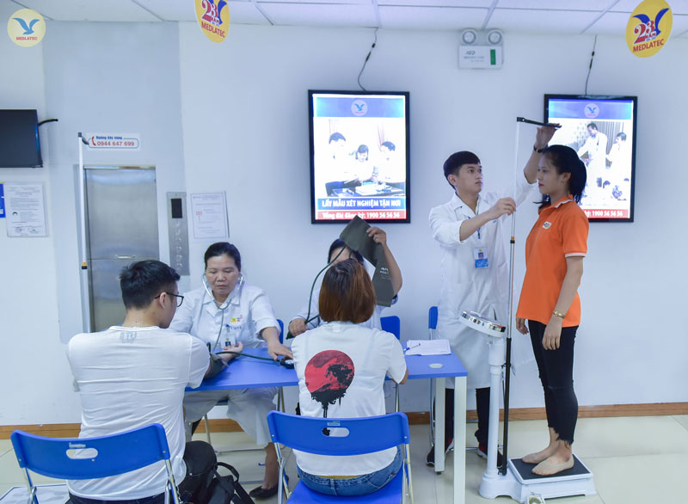
CHỦ ĐỀ 3: DUNG TÍCH PHỔI
Dụng cụ đo chiều cao, đo cân nặng

Slide 10
Thực hành
1. Đo chiều cao, cân nặng của từng thành viên trong nhóm
2. Ghi số liệu vào bảng (tách riêng nam một bảng, nữ một bảng)
STT | Họ và tên | CC (cm) | CN (kg) | DTPC (ml)
1
2
3…

Slide 11

Thực hành
Tính dung tích phổi chuẩn của mỗi thành viên theo các số liệu vừa đo
Mẫu phiếu thực hành.
Bảng tính dung tích phổi chuẩn
STT | Họ và tên | CC (cm) | CN (kg) | DTPC (ml)

Slide 12
Tổng hợp và báo cáo thực hành
Tính dung tích phổi chuẩn của mỗi thành viên theo các số liệu vừa đo
Mẫu phiếu tổng hợp báo cáo
TỔNG HỢP BÁO CÁO NHÓM ……
1. Dụng cụ đo:
2. Bảng tổng hợp số liệu (lập nam một bảng, nữ một bảng)
STT | Họ và tên | CC (cm) | CN (kg) | DTPC (ml)
3. Nhận xét chung:

Slide 13


CHỦ ĐỀ 3: DUNG TÍCH PHỔI
NHẬN XÉT THỰC HIỆN NHIỆM VỤ

Slide 14

PHIẾU ĐÁNH GIÁ CÁC HOẠT ĐỘNG
+ Cá nhân tự đánh giá/ đánh giá đóng góp của các thành viên trong nhóm theo các mức độ A, B, C, D
+ Cả nhóm thống nhất tự đánh giá các nội dung bằng cách khoanh tròn vào các mức độ A, B, C, D.
Họ và tên thành viên
Mức độ đóng góp
Nội dung | Tinh thần làm việc nhóm |  |  |  | Hiệu quả làm việc nhóm |  |  |  | Trao đổi, thảo luận trong nhóm
Mức độ | A | B | C | D | A | B | C | D | A | B | C | D

Slide 15
PHIẾU ĐÁNH GIÁ CHÉO GIỮA CÁC NHÓM
Các nhóm đánh giá nhóm bạn theo các tiêu chí bên dưới bằng cách chấm điểm từ 1 đến 4 điểm tương ứng với các tiêu chí đánh giá như sau:
1: Rất không đồng ý 2: Không đồng ý 3: Đồng ý 4: Rất đồng ý
Tiêu chí | N1 | N2 | N3 | N4
1. Nhóm tham gia thực hành tích cực
2. Hoàn thành công việc được giao chính xác, đúng thời gian.
3. Chuẩn bị các vật dụng thực hành đảm bảo.
4. Các thành viên có thái độ hợp tác, phối hợp tốt khi thực hành.
5. Nhóm có hỗ trợ, giúp đỡ nhóm bạn gặp khó khăn khi thực hành. Trình bài, báo cáo kết quả thực hành tốt.
Tổng số điểm

Slide 16
Hướng dẫn về nhà

Slide 17

HƯỚNG DẪN VỀ NHÀ
- Ghi nhớ cách tính dung tích phổi chuẩn .
- Nhắc nhở người thân và bạn bè ăn uống hợp lí, thường xuyên tập thể dục.
- Làm bài tập sau: Đo chiều cao cân nặng và tính dung tích phổi chuẩn của người thân trong gia đình.
Mẫu phiếu
STT | Họ và tên | Giới tính | Mối quan hệ với HS | Chiều cao (cm) | Cân nặng (kg) | DTPC (ml) | ĐGTT

Slide 18


